Slide 1


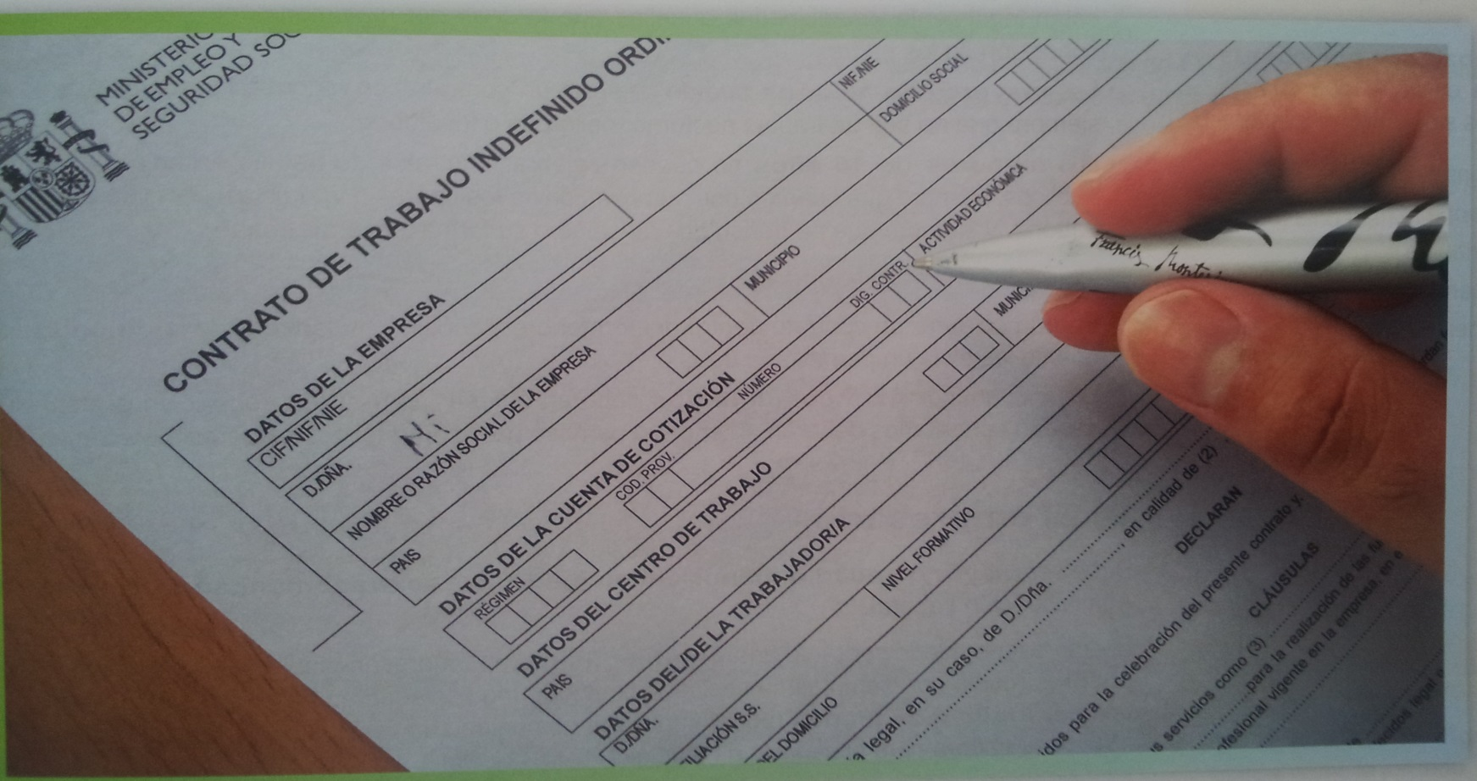
Unidad 6
EL CONTRATO DE TRABAJO

Slide 2

CONTENIDOS
El contrato de trabajo
2. Modalidades de contrato
3. Las empresas de trabajo temporal
4. Nuevas formas flexibles de organización del trabajo

Slide 3
RECUERDA
PUEDES ACCEDER
A VÍDEOS Y ENLACES
EN EL AULA DIGITAL DE FOL
AQUÍ

Slide 4

El contrato de trabajo
Acuerdo entre trabajador y empresario por el cual el trabajador se compromete a prestar determinados servicios por cuenta ajena a cambio de una retribución.
El trabajador
>18 años y menor emancipado
> 16 años con autorización de padres o tutores
< 16 años → no pueden, salvo espectáculos públicos
Ciudadanos de la UE / extracomunitarios
El empresario
Mayor de edad o menor emancipado
Si es extracomunitario → permiso de la Administración laboral
Capacidad para celebrar un contrato
(requisitos)
Contenidos
siguiente

Slide 5
1. El contrato de trabajo
ELEMENTOS del contrato de trabajo
Consentimiento → Mutuo acuerdo
Objeto →Posible y lícito (legal)
Causa →Prestar un servicio determinado a cambio de dinero
Sustanciales
Escrito o de forma verbal
Presunción si no es escrito → es indefinido a tiempo completo
Forma del contrato
Contenido del contrato
Lugar y fecha
Identificación partes
Categoría profesional
Lugar de trabajo
Jornada y horario
Duración
Retribución
Vacaciones anuales
Preaviso
Convenio colectivo
Cláusulas voluntarias:
Periodo de prueba
Horas extras
No trabajar en la competencia después
Indefinido o temporal
Presunciones de indefinido a tiempo completo
Duración del contrato
anterior
Contenidos
siguiente

Slide 6
1. El contrato de trabajo
Periodo de prueba
→ Pactado en contrato, antes de comenzar a trabajar
→ No puede pactarse si trabajador ha sido contratado antes
Pacto
→ Reflejada en convenio colectivo /Estatuto trabajadores
Contrato en prácticas: 1 mes/ 2 meses para grado medio/ superior
Contratos temporales menos de 6 meses: máximo 1 mes.
Se puede pactar interrumpirse en caso de baja laboral, nacimiento hijo/a, violencia género, riesgo durante el embarazo o lactancia.
Duración
→ Mismos derechos
→ No indemnización por despido, y sin preaviso y sin alegar motivo alguno (excepto durante el embarazo que deberá justificarse)
Derechos
Amplía 1: “Busca tu convenio colectivo”
anterior
Contenidos
siguiente

Slide 7
2. Modalidades de contratos
Contratos Formativos | Para la formación
 | Prácticas
Contratos Temporales | Obra o servicio
 | Eventual
 | Interinidad
Contratos a Tiempo Parcial | A tiempo parcial común
 | Relevo
 | Fijos-discontinuos
Contratos Indefinidos | Indefinido Ordinario
anterior
Contenidos
siguiente

Slide 8
2. MODALIDADES DE CONTRATO: CONTRATO FORMATIVO
Contrato par la formación y el aprendizaje
Requisitos
16 -25 años
No poseer titulación para ese puesto ni haber trabajado 12 meses en ese puesto
Duración
Mín. 1 año máx. 3 años
Finalizada duración máxima, puede ser contratado en otro puesto para la formación
No puede: a tiempo parcial, realizar horas extras ordinarias, a turnos ni nocturno
Periodo formación
1º año 75 % trabajo y 25 % formación
2º y 3º año 85 % trabajo y 15 % formación
Curso de formación en centro formativo o empresa, o también en ETTs
Retribución
Por convenio. No inferior al 75 – 85 % del S.M.I.
Amplía 4: “Busca en tu convenio”
volver
siguiente

Slide 9
2. MODALIDADES DE CONTRATO: CONTRATO FORMATIVO
Contrato en prácticas
Requisitos
Poseer título FP, universidad o certificado profesionalidad
5 años siguientes fin estudios
Duración (convenio puede modificar)
Mín. 6 meses máx. 2 años
Si < 2 años → máx. 2 prórrogas de mínimo 6 meses
Retribución
Pactada en convenio o contrato
Sin ser inferior 1º año al 60% de trabajador misma categoría y 2º al 75%
Convenios pueden mejorar los porcentajes
Amplía 5: “Busca en tu convenio”
volver
siguiente

Slide 10
2. MODALIDADES DE CONTRATO: contratos temporales
Obra y servicio
Eventual por circunstancias de la producción
Objeto
Concreto y limitado en el tiempo
Se pueda diferenciar claramente
Duración
Cuando finalice obra o servicio
Máx. 3 años (convenio puede hasta 4)
Si >1año hay que preavisar 15 días antes
Indemnización al finalizar el contrato
12 días por cada año trabajado
Convenios pueden mejorarla
Objeto
Acumulación de tareas, exceso de pedidos o circunstancias del mercado
Duración e Indemnización
No > a 6 meses en periodo de 12 meses
Salvo ampliación convenio de 12 en periodo de 18 meses (es habitual)
Una sola prórroga (hasta duración máx)
La misma indemnización que por obra o servicio, puede mejorarla convenio
Amplía 6: “Busca en tu convenio”
volver
siguiente

Slide 11
2. MODALIDADES DE CONTRATO: contratos temporales
Interinidad
Objeto
Sustituir a otro trabajador que tiene puesto reservado, o mientras se selecciona una vacante
Duración e indemnización
Por sustitución cuando se reincorpore
Por selección vacante máx. de 3 meses
No tiene indemnización al finalizar
Encadenamiento de contratos temporales
Un encadenamiento de distintos contratos temporales (de obra y servicio, eventual, primer empleo joven) puede adquirir la condición de fijo en la empresa (no cuenta interinidad y formativos)
Si todos los contratos suman 24 meses en un periodo de 30 meses
volver
Contenidos
siguiente

Slide 12
2. MODALIDADES DE CONTRATO: contratos a tiempo parcial
Número de horas al día, a la semana, al mes o al año inferior a las correspondientes por convenio a tiempo completo
A tiempo parcial común
Puede ser indefinido o temporal
Todas las modalidades excepto contrato para la formación
No pueden realizar horas extraordinarias sino las horas complementarias
Características horas complementarias
Pactarse por escrito
Trabajadores indefinidos o temporales, cuya jornada sea al menos 10 horas/semana
Hasta el 30 % de la jornada (salvo convenio amplíe hasta el 60%)
Puede pactarse añadir horas complementarias voluntarias, hasta el 15%, solo para indefinidos
Preavisará al trabajador con 3 días de antelación
Se realizan según pacto de horas complementarias o el convenio
Se pagan como ordinarias y cotizan a la seguridad social
Trabajador puede renunciar si lleva un año desde el pacto alegando motivos
volver
siguiente

Slide 13
2. MODALIDADES DE CONTRATO: contratos a tiempo parcial
De relevo y de jubilación parcial
El objeto del contrato es darle el relevo a otro que se va a jubilar a tiempo parcial
(dos contratos: de relevo y de jubilación parcial)
Jornada y duración
Reduce su jornada entre un 25 % y un 50 %. Si contrato es indefinido y a tiempo completo puede reducirse hasta un 75%
Duración del contrato: mínimo hasta la jubilación completa. Si el contrato es indefinido debe mantenerse al menos 2 años después.
Edad acceso a la jubilación parcial: se incrementará hasta los 65 años en el 2027 (ver jubilación tema 11)
Indemnización
Indemnización como contrato de obra o eventual
Salvo el contrato de relevo se convierta en indefinido
Amplía 7: “Busca en tu convenio”
volver

Slide 14
2. MODALIDADES DE CONTRATO: contratos a tiempo parcial
Fijo – discontinuo en fechas no ciertas
Se alternan periodos de trabajo y de no trabajo en una actividad que se repite de forma cíclica a lo largo de los años, sin fecha cierta de vuelta al año siguiente
Parecido al indefinido a tiempo parcial, diferencia→ el indefinido a tiempo parcial tiene fecha concreta de vuelta al trabajo
Hay obligación de llamamiento por antigüedad cuando se reanude la actividad sino se entiende como despedido
volver

Slide 15
2. MODALIDADES DE CONTRATO: contratos indefinido
Indefinido ordinario
Lo puede realizar cualquier empresa con cualquier tipo de trabajador tanto a tiempo parcial como completo.
Contratos indefinidos bonificados
Características
Jornada
Bonificaciones a la cuota de seguridad social que paga la empresa
Por transformar en indefinidos contratos en prácticas, relevo, sustitución por anticipo de la jubilación, o para la formación
Por contratar parados de larga duración
Por contratar víctimas de violencia de género, terrorismo o trata de seres humanos
Por contratar personas con discapacidad (tanto indefinidas como temporales)
Por contratar excluidos sociales en empresas de inserción
Por contratar fijos discontinuos en la hostelería en los meses de febrero, marzo o noviembre
Por contratar mayores de 65 o 67 años
volver

Slide 16
2. MODALIDADES DE CONTRATO: contrato indefinido
Otras contrataciones indefinidas bonificadas
Transformación en indefinidos de contratos temporales
Contratos con victimas de violencia de género
Contratos con personas con discapacidad
Contratos con excluidos sociales
Fijos discontinuos en sectores del turismo, mayores de 65 o 67 años
volver
Contenidos
siguiente

Slide 17
3. Las empresas de trabajo temporal
Son empresas que contratan a trabajadores para cederlos temporalmente a otras empresas llamadas empresas usuarias, donde realmente se realiza la prestación de trabajo
Relación ETT – empresa usuaria
Contrato mercantil entre dos empresas
Trabajadores contratados temporalmente y también para la formación y en prácticas
Relación ETT - trabajador
→ Contrato de trabajo por escrito
ETT responsable de pagar salarios y seguridad social e indemnización de 12 días por cada año
Dar formación de materia en prevención de riesgos laborales
Derecho a cobrar misma cantidad que otro trabajador de la empresa
El trabajador no paga nada a la ETT
Relación empresa usuaria - trabajador
→ Dirección y control, pero sanciona la ETT
Informar sobre los riesgos
Usar el transporte, sus instalaciones y acudir a los representantes
anterior
Contenidos
siguiente

Slide 18
4. Nuevas formas flexibles de organización del trabajo
Autónomo económicamente dependiente
Es aquel que trabaja principalmente para una sola empresa y que por tanto tiene una gran dependencia económica de ésta, limitándose la “autonomía” que posee en un principio de autónomo.
Requisitos | Características del contrato mercantil
Al menos un 75 % de sus ingresos de esa empresa principal No tener contratados a otros trabajadores No contratar ni subcontratar esa actividad No ejercer profesión con otros socios No ejercer actividad mezclada con los trabajadores No ser titular de locales abiertos al público Infraestructura y materiales propios Correr con el riesgo de la actividad | Autónomo puede interrumpir temporalmente la actividad Interrupción anual de la actividad (vacaciones) 18 días hábiles al año, descansos semanales y los festivos Extinción del contrato Incumplimiento grave del contrato Si no existe causa justa, empresario pagará indemnización
anterior
Contenidos
siguiente

Slide 19
4. Nuevas formas flexibles de organización del trabajo
El trabajo a distancia
El trabajo a distancia es aquel trabajo que se realiza de forma preponderante en el domicilio del trabajador o el lugar elegido por éste, de forma alternativa a su presencia en el centro de trabajo
Características del contrato a distancia
Contrato laboral por escrito Mismos derechos que los trabajadores y misma retribución Cursos de formación Informados de las vacantes de puestos presenciales Derecho a ejercer como representantes de los trabajadores Protegidos en materia de prevención de riesgos laborales
anterior
Contenidos
siguiente

Slide 20
4. Nuevas formas flexibles de organización del trabajo
El teletrabajo
Es aquel trabajo que no exige una presencia en el lugar de trabajo y para el que se utiliza como herramienta principal de trabajo las nuevas tecnologías de la información y la comunicación (TIC).
Admite dos modalidades de contratación:
Contrato personal laboral con un contrato a distancia
Con un contrato mercantil como autónomo
Solución para empresas que: | Características deseables de los trabajadores | Ventajas e inconvenientes
Cuenten con personal con gran distancia desde su hogar o con cargas familiares Necesidad de espacio Trabajos basados en proyectos | Persona flexible, independiente y autodisciplinada Trabajar sin supervisión y buena gestión del tiempo Disponer de espacio adecuado | Ventajas: flexibilidad horaria, reducción costes, elección de entorno de trabajo… Inconvenientes: asilamiento, falta de apoyo laboral, sobreexplotación aumento de horas…
anterior
Contenidos

